Slide 1
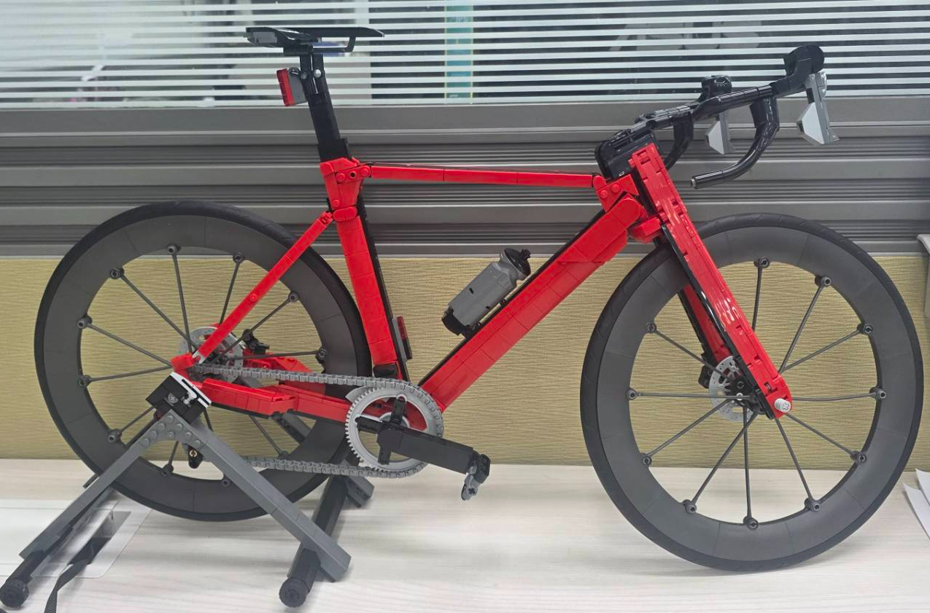
NEXTRON單車社
路線 10/17

Slide 2
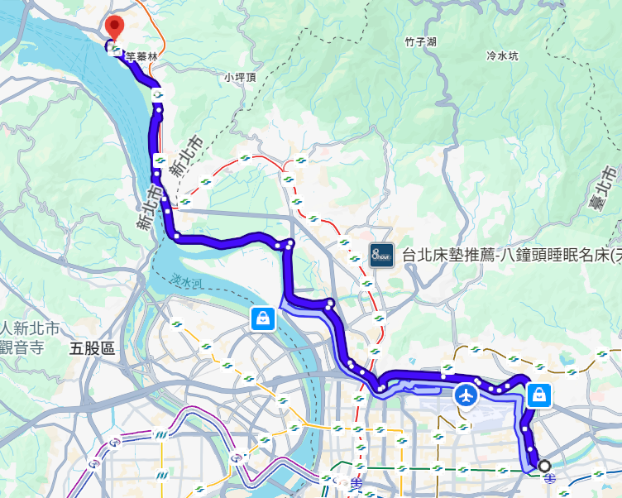
路線 : 彩虹橋→ 淡水老街
E
S-彩虹橋集合
1.大直橋
2.休息點-河雙21河濱公園
3.關渡碼頭貨櫃市集(休息)
4.淡江大橋
5.八里(吃飯)
6.關渡大橋
7.汐止回程
3
2
1
S

Slide 3
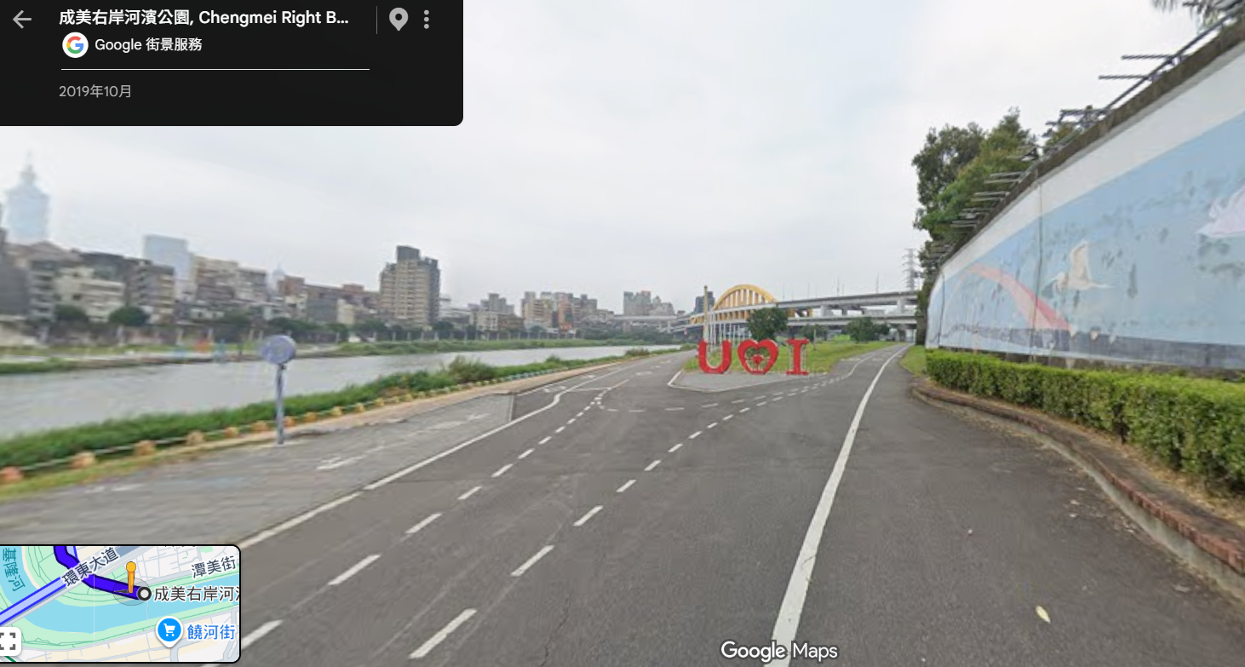
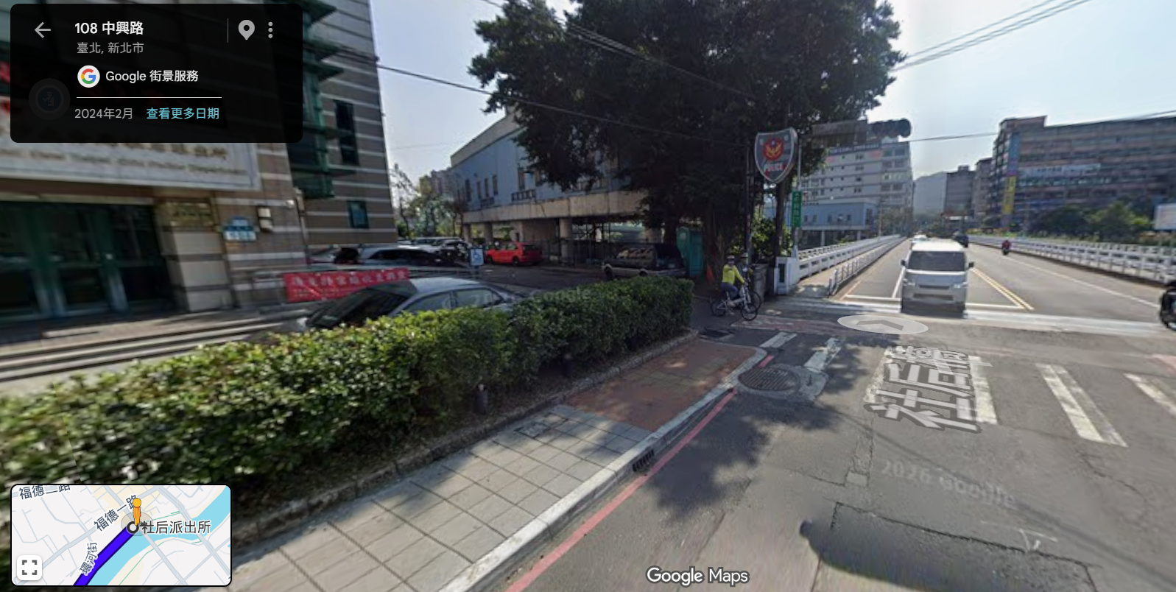
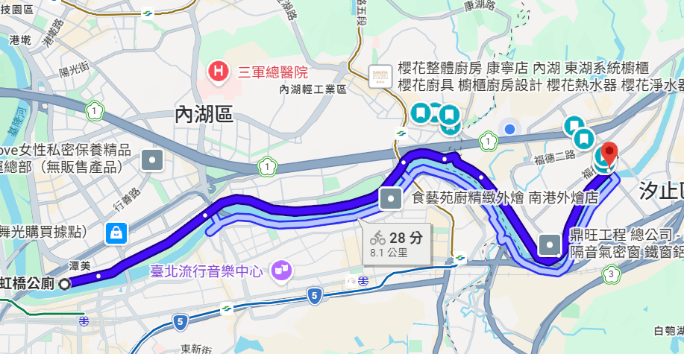
1集合地點
7.4公里 (27分)
彩虹橋
社后橋
S.集合點

Slide 4
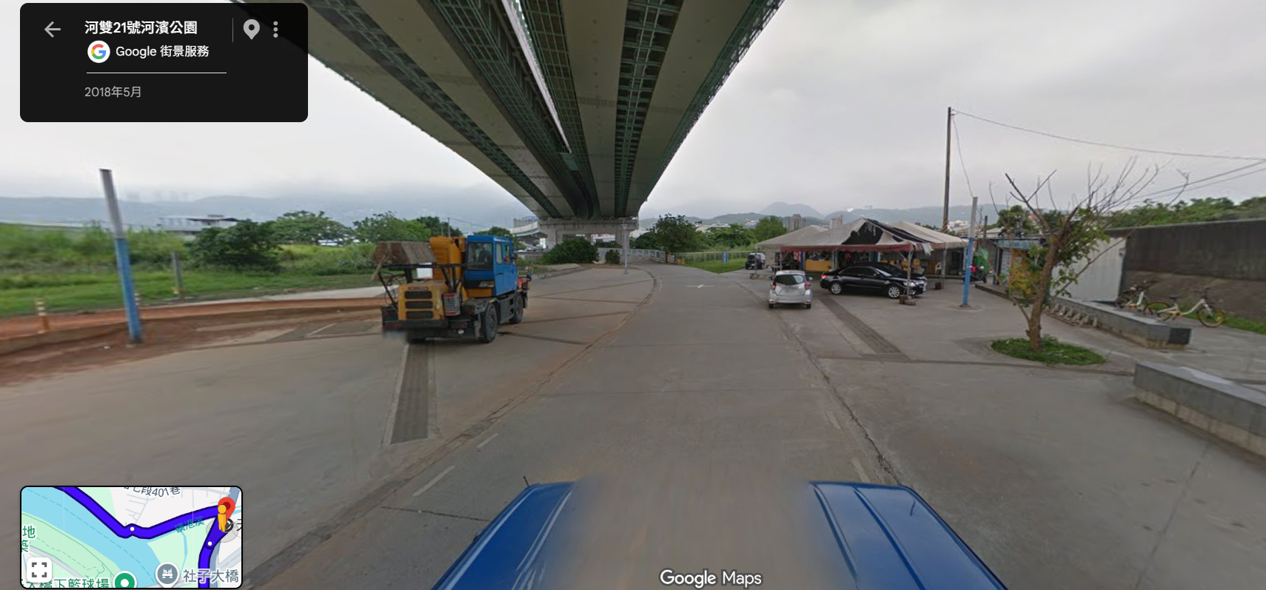
休息點-2.河雙21河濱公園
8.7公里 (26分)

Slide 5
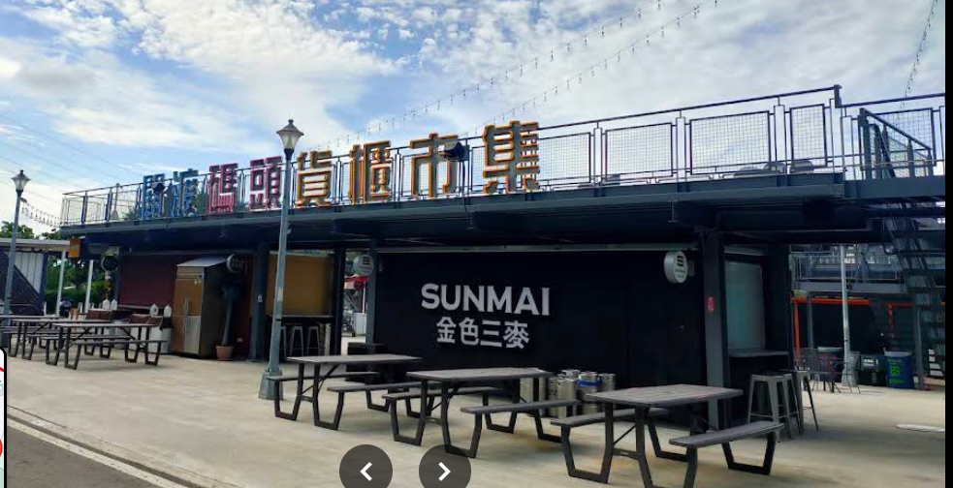
第二集合點-3.關渡碼頭貨櫃市集
4.7公里 (14分)

Slide 6
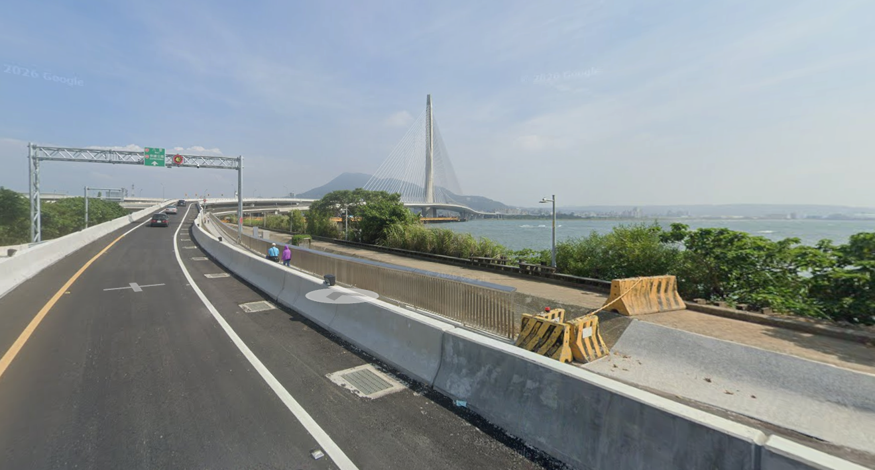
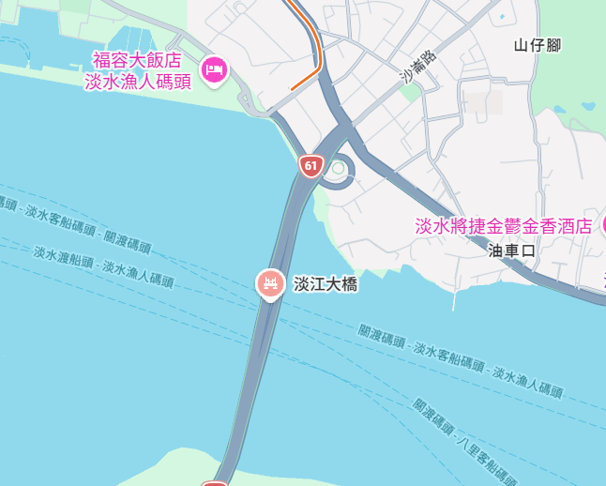
4.淡江大橋
4.7公里 (14分)

Slide 7
5.八里吃飯,餐廳再找
4.7公里 (14分)

Slide 8
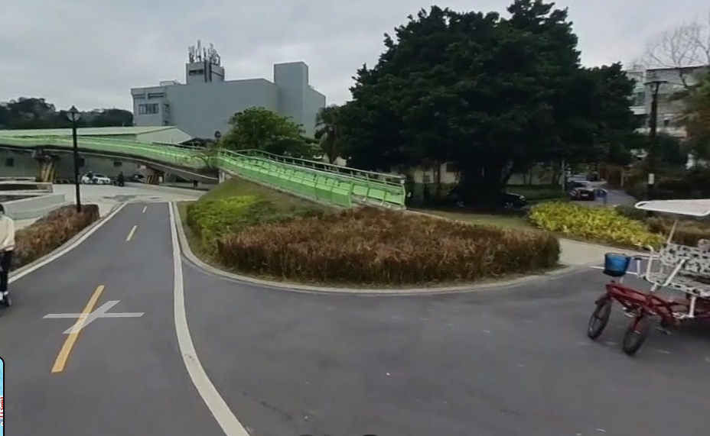
6.關渡大橋
X公里 (分)

Slide 9
7.回程
X公里 (X分)

Slide 10
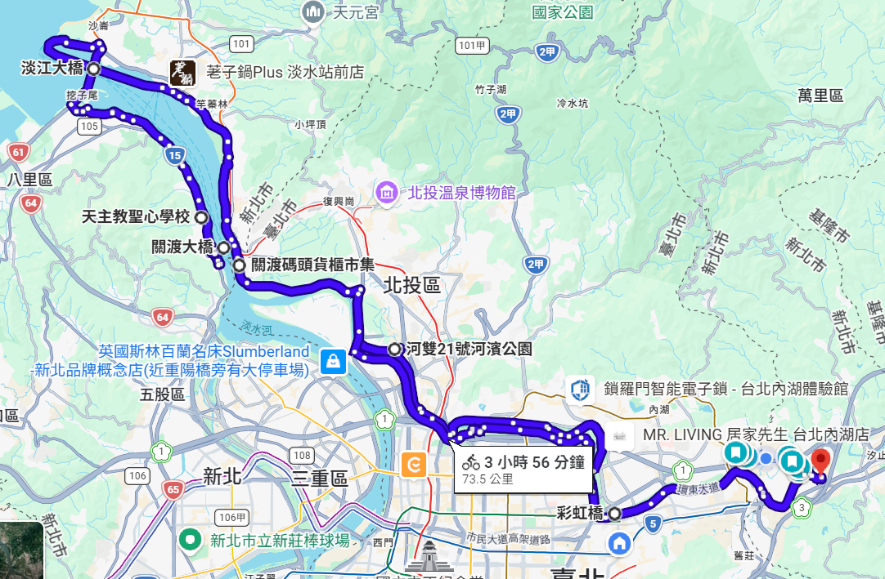
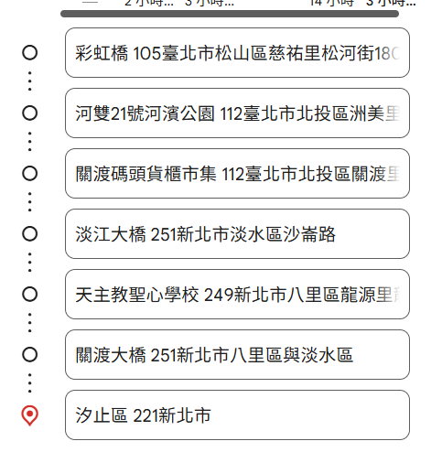
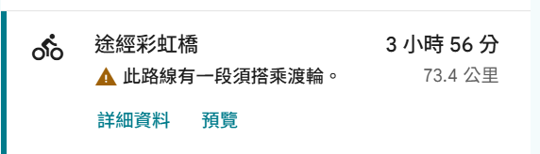

Slide 11
注意事項
此活動為約騎,無保險,請注意安全,或自備防護裝備 (如安全帽)
會提供能量飲一瓶,礦泉水要自備
請注意防曬及充水分,及毛巾

Slide 12
END

Slide 13
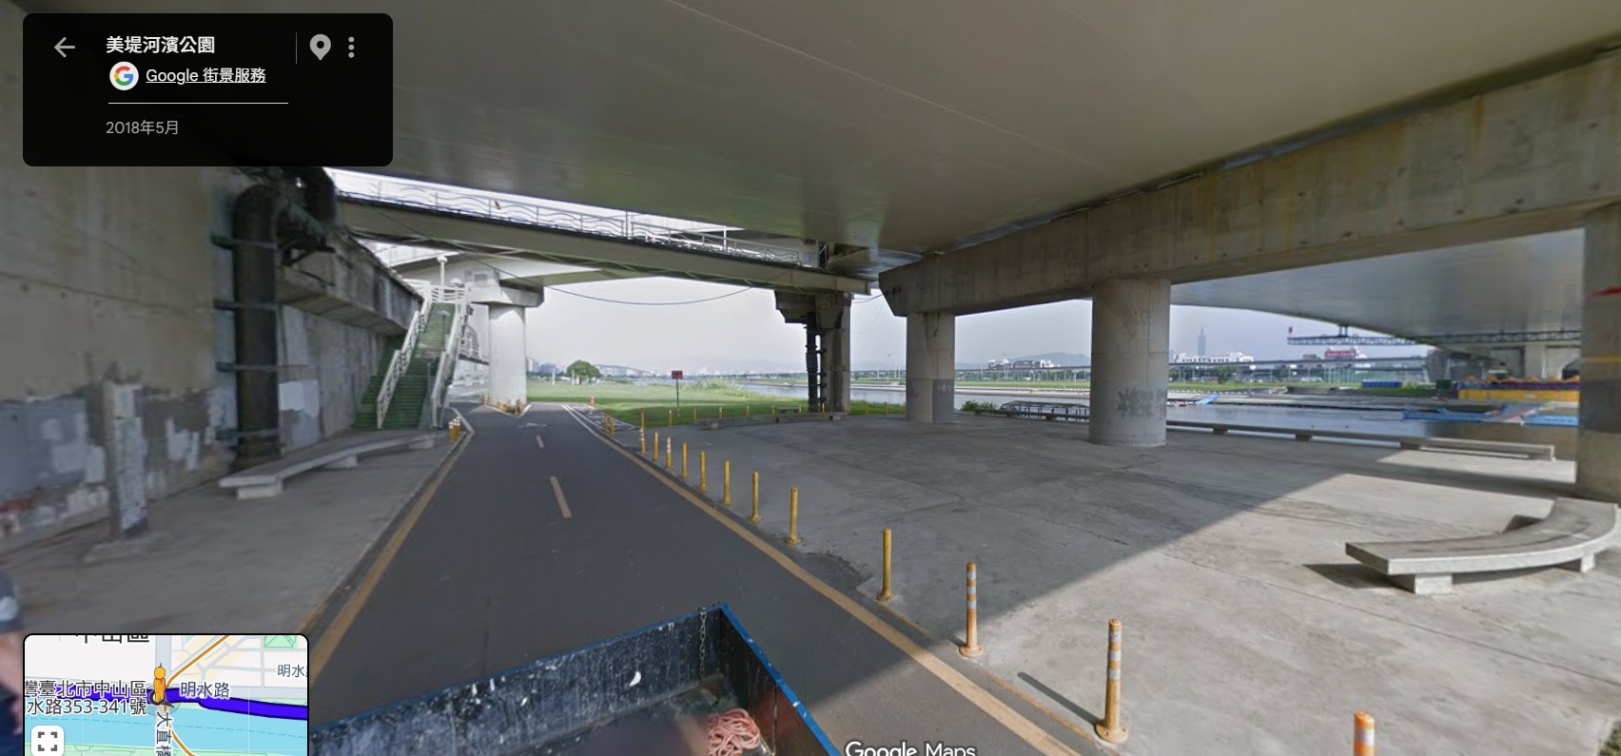
休息點-1.大直橋下
5.9公里 (17分)

Slide 14
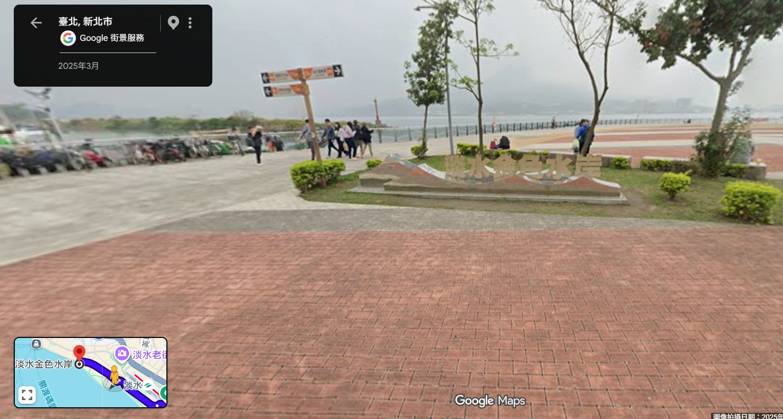
E.目的地-淡水金色水岸
6.4公里 (20分)- 腳踏車道拓寬工程 路不好騎

